Slide 1
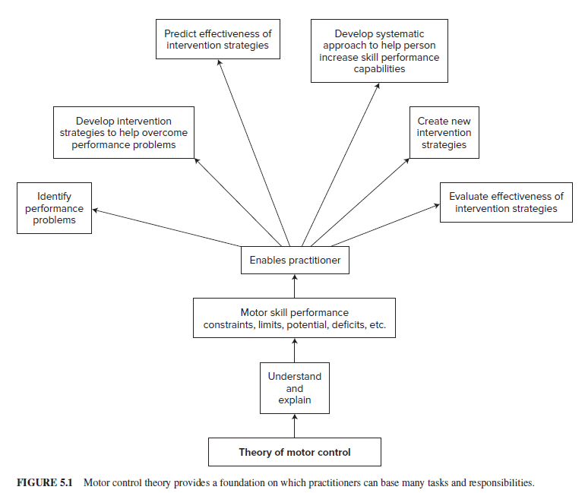
Chapter5翻译：
开发系统的方法来帮助运动员提高技能表现能力
预测干预策略的有效性
发展干预策略，以帮助克服表现问题
制定新的干预策略
参与者所掌握的能力
评估干预策略的有效性
辨别性能问题
运动技能表现的约束、限制、潜能、缺陷等。
理解和解释
运动控制理论

Slide 2
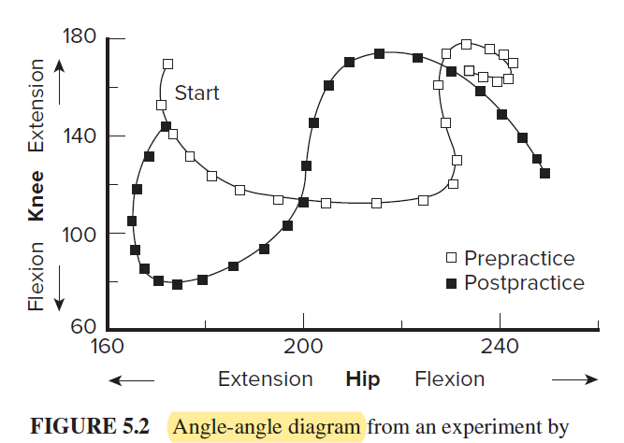
弯曲膝盖扩展
扩展髋关节屈曲
图5.2 Anderson和Sidaway进行的一项实验的角角图，展示了在踢足球时，由于练习臀部和膝盖的关系而产生的协调性变化。

Slide 3
看一下肌肉和关节层面的自由度问题
我们知道人体中有792块肌肉可以使100个关节以不同的方式活动。每个关节都有机械特性来定义其运动的自由度。基于这些特点，Turvey(1990)这样看待协调控制问题。如果所有的关节都是像肘部这样的铰链关节，就会有100个机械自由度可以在关节层面进行控制。但是，如果需要为这些关节定义两个特定的特征，如位置和速度，去执行特定的动作，自由度将增加到200。
思考下面的例子：如果你坐在一张桌子旁，决定拿起你面前桌上的一个酒杯，涉及的自由度的数量根据关节的数量而定(这里不考虑每个关节的运动方式)是肩关节(1)，肘关节(1)，腕关节(1)，所有的手指(3个关节乘以4个手指= 12个关节)和拇指(3个)关节。这个简单动作需要控制的关节总数是18个。
现在假设你面前的酒杯很大，需要两只手才能拿起来。
神经系统现在必须控制比单手情况下至少两倍的自由度。
在这两种情况下，你可能不会有任何困难协调一个或两个肢体的关节来实现行动目标。
但是，如果我们从神经肌肉控制的层面来考虑这些任务，在这个层面上许多自由度必须被控制才能以非常具体的方式运作，那么拿起一个饮水杯这个简单的任务就会变得非常复杂。
然而，神经系统处理这个复杂的操作。
运动控制理论需要能够解释神经系统是如何做到这一点的。

Slide 4
伯恩斯坦对自由度问题的论证
尼科莱·伯恩斯坦的经典著作《运动的协调与调节》(1967年出版的英文版)是他的几部作品的汇编。
在《运动法令的一些紧急问题》(1957年最初在俄罗斯发表)一章中，伯恩斯坦讨论了运动控制系统为了产生良好的协调运动必须克服的自由度问题。
在这次讨论中(第126f页)，他提供了下面的例子来说明这个问题(他说这对于在礼堂进行演示非常有用)。
将滑雪杖的手柄端固定在被试者皮带扣的前面。在轮子的远端和左右两边(在操纵杆的末端)系上一段足够长的橡胶管，以便让受试者的左手和右手握住操纵杆的末端。指导主题…站在一个画有大圆圈、正方形或其他简单图形的垂直板前，试着仅通过拉动橡胶管来操纵滑雪杖，使滑雪杖的尖端沿着滑雪杖的轮廓运动。这里的棍子代表一个有两个自由度的肢体;油管类似于两个拮抗肌肉引入进一步两个自由度进入系统。这个实验让所有试图尝试的人明白，控制需要协调四个自由度的系统是多么的困难和复杂，即使是在一个拥有全部感受器但没有进行运动训练来完成任务的人的控制下，且他从出生第一周就开始处理的骨骼肌肉运动装置。

Slide 5
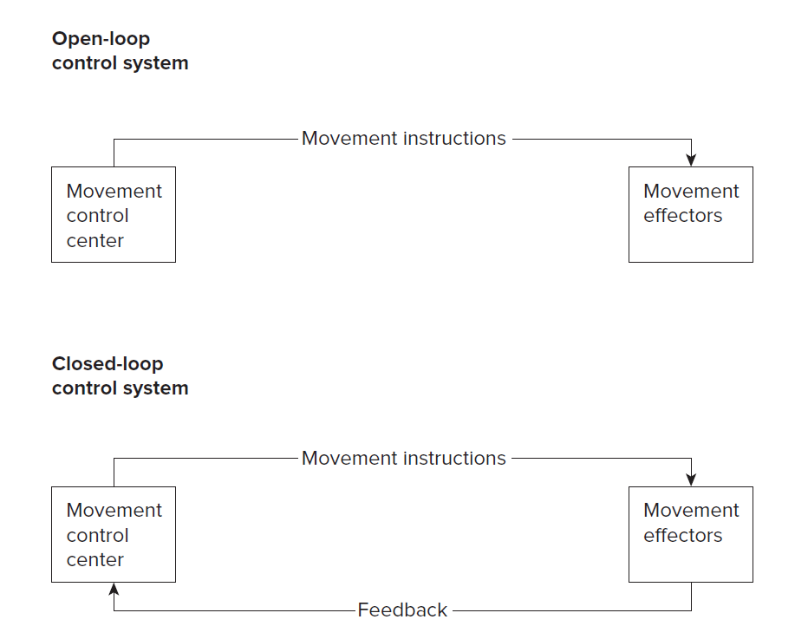
开环控制系统
运动指令
运动控制中心
运动效果器
闭环控制系统
运动指令
运动控制中心
运动效果器
反馈
图5.3运动控制的开环和闭环控制系统示意图。

Slide 6
机械和人类运动技能的开环和闭环控制系统的例子
开环控制机械实例
闭环控制机械实例
数字视频记录器。
它可以作为一个开环控制系统，通过编程在特定的日期和特定的时间录制电视节目。DVR将在指定的时间开启和关闭。(注意，它将在指定的时间关闭，即使被记录的程序继续超过那个时间。)
房子里的恒温器。
它控制房子里的空调和供暖系统。所需的室温是在恒温器上设定的。此设置将作为实际房间温度比较的参考。室温作为反馈给恒温器，指示何时打开或关闭空调或加热系统。
人类运动技能的例子
人类运动技能的例子
向圆靶投掷飞镖。
当人开始投掷时，手臂的运动和飞镖的释放都按照手臂运动开始前制定的动作指令进行。
驾驶一辆汽车。
当一个人在街道或高速公路上开车时，他或她必须把车保持在指定的车道内。为了做到这一点，司机使用视觉和本体感受反馈来控制方向盘，以做出必要的调整，以防止汽车驶出车道边界。

Slide 7
运动程序概念的演变
早期的希腊哲学家，如柏拉图，谈到一个人在行为本身之前创造了一个行为的“形象”。
威廉·詹姆斯(1890)暗示了柏拉图，当他说要执行一个行动，一个人必须首先对该行动有一个清晰的“形象”。
Karl Lashley(1917)被认为是第一个真正使用“运动程序”这个术语的人。他最初认为运动程序是行动的意图，但后来将其描述为决定特定行为顺序的行动的概括图式(Lashley, 1951，第122页)。他提出，组织这些图式是为了提供对运动模式的中央控制。
Frederick Bartlett爵士(1932)在使用图式这个术语来描述运动的内部表征和组织时，暗示存在一个运动程序。
Miller, Galanter和Pribram(1960)提出了计划的概念，它本质上与计算机的程序相同(第16页)，负责控制一个动作事件的顺序。
富兰克林·亨利罗杰斯(1960)给了马达程序概念一个必要的概念和经验的推动。他假设一个特定的、协调良好的运动行为的神经模式由一个存储的程序控制，该程序用来指导运动行为的神经运动细节(第449页)。亨利的概念的马达程序也是一个计算机程序。他提出，当启动时，程序控制精确的运动细节，在运动执行期间基本上不可能修改。
斯蒂芬·基尔(1968)提供了一个类似亨利的观点，通过定义运动程序为一组肌肉命令，在一个运动序列开始前的结构，并允许…整个序列的执行不受外围反馈的影响(第387页)。
Richard Schmidt(1975)提出，运动程序不是特定的肌肉命令，而是基于记忆的一类动作的抽象表示，每一类动作都由不变特征定义。由于这些特点，他把他的版本称为通用运动程序。

Slide 8
定义运动程序:一种记忆表现与运动前准备的行动计划
多年来出现的一个问题已经导致理解什么是运动程序和它是如何运作的困难。问题是，术语“运动程序”已经被用来描述不同的功能构造。在一些讨论中，运动程序指的是运动或动作的记忆表现。施密特图式理论中的广义运动程(GMP)就是一个很好的例子。关于运动程序的记忆再现类型的理论争论集中在运动或动作的哪些特征作为运动程序的一部分存储在记忆中。我们在本章中就是这样使用这个术语的。
“运动程序”一词的另一种用法是指在运动开始之前，但在有行动意图之后所构造或准备的东西。这个术语的使用，有时被称为马达程序设计，是第8章的重点，尽管我们在本章确实对基于控制的马达程序的准备方面做了一些参考。

Slide 9
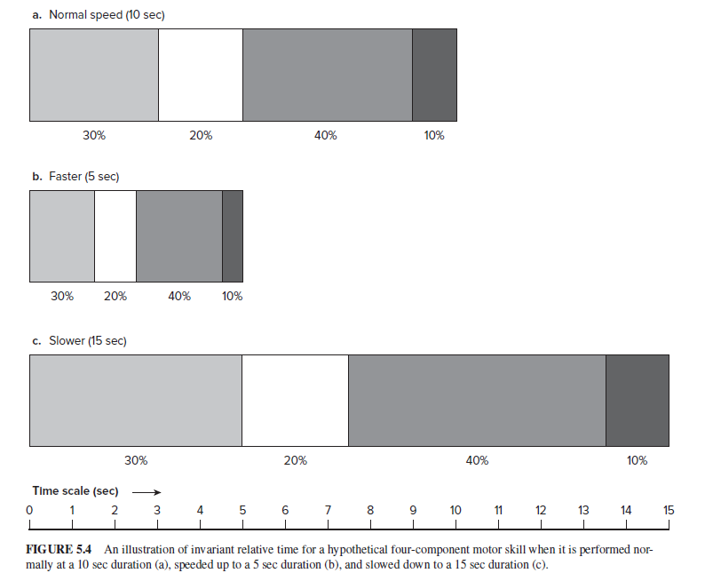
图5.4假设的四分量运动技能在正常运行10秒时(a)、加速到5秒时(b)、减速到15秒时(c)的不变相对时间图。
时间尺度(sec)

Slide 10
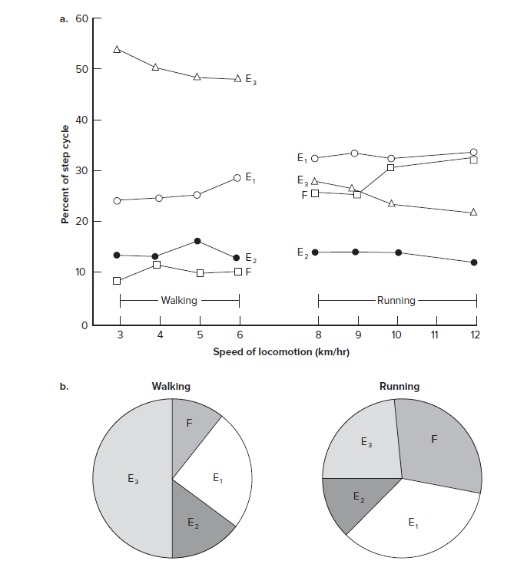
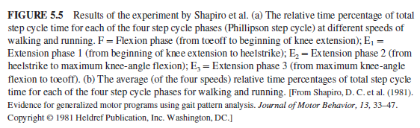
步进循环百分比
图5.5夏皮罗等人的实验结果(a)在不同的步行和跑步速度下，四个步长周期阶段(Phillipson步长周期)中每个阶段的相对时间占总步长周期时间的百分比。F =屈曲期(从膝关节起跳到膝关节伸直开始);E1 =伸展阶段1(从膝盖开始伸展到脚跟着地);E2 =延伸阶段2(从脚跟走向膝关节最大屈曲);E3 =伸展阶段3(从膝盖最大角度屈曲到翘起)。
(b)在步行和跑步的四个步长周期阶段中，(四种速度的)平均相对时间占总步长周期时间的百分比。
移动速度(公里/小时)

Slide 11
关于相对时不变性来源的两种看法
相对时不变性是广义电机程序和电机控制的动态系统观点的共同组成部分。然而，这些观点之间的一个重要区别是不变性的来源。
广义运动程序视图强调相对时间，作为GMP的一个不变特征，包含在发送到肌肉组织的运动命令中。正因为如此，由动作组成的最终动作集必须根据这个时间限制来执行。参数变化之间的相对时不变性是由同一GMP控制的一类运动的指标。
动态系统的观点倾向于使用术语时间模式而不是相对时不变性。虽然在某些特定的特征方面有所不同，但时间模式是一个类似于相对时不变的概念。更重要的是，许多动作在相对时间上的不变性是一个突现的特征，它是人与任务和/或环境的特征交互作用的结果，或涉及身体和肢体运动的机械动力学。控制参数的相对时不变性是协调模式稳定性的一个指标。

Slide 12
在精英游泳运动员的自由泳中，由于速度的原因，自发的协调模式改变
游泳前爬泳中手臂协调模式的变化，是凯尔索(1984)最初报道的用于手指运动任务的自发协调模式发展类型的运动技能例子。在塞弗特、Chollet和Bardy(2004)在法国进行的一项实验中，14名优秀的男性短跑运动员在指定的距离进行了8次游泳试验。试验开始时的速度与3000米赛跑的速度差不多。在随后的试验中，游泳运动员被要求以1500、800、400、200、100和50米的速度为基础提高一定的速度;第八次试跑是以游泳运动员的最大速度进行的。手臂协调性在每次试验中都被量化。通过对手臂协调的分析，可以发现两种不同的协调模式:一种是追赶模式，即每只手臂的推进阶段有一段滞后时间;另一种是相对对抗模式，即当另一只手臂的推进阶段开始时，另一只手臂的推进阶段结束。对手臂划水的分析表明，所有的游泳运动员在第一次试跑中都使用了追赶模式。但当他们在连续几次试验中提高游泳速度时，到了一个临界速度，他们都开始使用相对相反的手臂划水模式。

Slide 13
大脑活动和协调运动的相对时间的证据
在比较和对比电机编程和电机控制的动力系统观点的精彩讨论中，Kelso(1997)讨论了与相对时间相关的各种问题，相对时间是两种观点共同的关键变量。多年来，运动控制研究人员一直在努力解决的一个问题是确定大脑活动和与运动相关的可观察表现特征之间的关系。通过使用脑功能成像技术，研究人员可以在一个人从事运动技能时观察到大脑活动，这可能会在这一斗争中取得突破。
在低速时，相对时间保持稳定的速度范围内和失相协调模式。
自发地从失相协调模式过渡到同相协调模式(例如一个新的协调模式，自发的)在一个临界的运动速度。
结果表明，就模式的相对时间特征而言，大脑产生的活动模式与在执行运动技能时产生的运动模式基本相同。凯尔索说,这些结果对电机控制的一个重要含义是动力系统理论争议观点预测这些结果,而电机编程视图并不因为电机编程视图将作为模式由两个独立的gmp,将不能预测自发跃迁从一个到另一个移动速度增加。
下面是凯尔索和他的同事利用这项技术来研究相对时间问题的两个关键发现。
在这些实验中，参与者进行双相协调技能，以产生同步或反相(反相)的运动协调模式，从而使特定的运动速度得到系统地提高。

Slide 14
运动程序理论和动力系统理论在解释运动控制行为方面的差异的一个例子是:从步行到跑步的步态变化
在一定的运动速度下，人们会自发地从步行变为跑步的步态。
虽然每个人发生这种变化的实际速度各不相同，但这种变化似乎对所有人来说都是普遍的。
运动程序理论和动力系统理论在解释为什么这种协调变化发生不同。
运动程序理论协调模式的相对时间结构区分了不同的运动程序。由于步行和跑步两种步态具有不同的相对时间结构，因此由不同的广义运动程序控制。从步行到跑步的步态模式在一定的速度下发生变化，因为人选择从控制步行的程序转向控制跑步的程序。
动力学系统理论肢体和身体协调模式自组织作为一个特定的控制参数值和环境条件的函数。对于行走和跑步步态模式，速度是一个关键的控制参数。从走到跑的步态转换包括两个吸引子之间的竞争。在慢速时，吸引子的主要状态是步行协调模式。但随着行走速度的增加,有一定范围的速度,这吸引子状态失去稳定,这意味着这个范围的速度,行走模式经历了一些改变运行模式自组织和协调最终成为步态的稳定吸引子状态在一定的速度。
解释Shapiro等(1981)实验结果(图5.5)
运动程序理论。步态由一个通用运动程序控制，当步行步态被观察(3 6公里/小时)和由一个不同的通用运动程序控制，当跑步步态被观察(8 12公里/小时)。
动力系统理论。行走和跑步步态代表了在速度范围内保持稳定的3 6公里/小时和10 12公里/小时的两种吸引子状态。
但是对于7 9公里/小时的步态速度，在一个新的步态模式(跑步)自组织的过渡阶段，序参量会变得不稳定，并在一定的速度范围内变得稳定。

